Slide 1
3
3
4
4
المراجعة
الدرس 16
الدرس 15
الدرس 14
الدرس 13

Slide 2






أيقونات توجيهية
توجيهات الأستاذ(ة)
تعيين تلميذ للإجابة
المرور بين الصفوف
عرض فيديو
المرور للشريحة الموالية بعد عرض الفيديو
العمل في ثنائيات

Slide 3
برمجة الأسبوع الرابع
(ة)خاص بالأستاذ
الدرس 14
الدرس 13
الدرس 1
وَحَداتُ قِياسِ الْكُتَلِ: الغْرام والكيلوغْرام
اَلتَّمَاثُلُ: الْأَشْكَالُ الْمُتَمَاثِلَةُ
اَلأَعدادُ مِن 0 إِلى 999 (مراجعة المستلزمات)
الدرس 16
الدرس 15
حَلُّ مَسائِل قِسمَةٍ لِلْبَحْثِ عَنْ قِيمَةِ الْجُزءِ
وَحَداتُ قِياسِ الْكُتَلِ: تَحْويلاتٌ
المراجعة
مُراجَعَةُ دُروسِ الأُسْبوعِ الرَّابِعِ

Slide 4
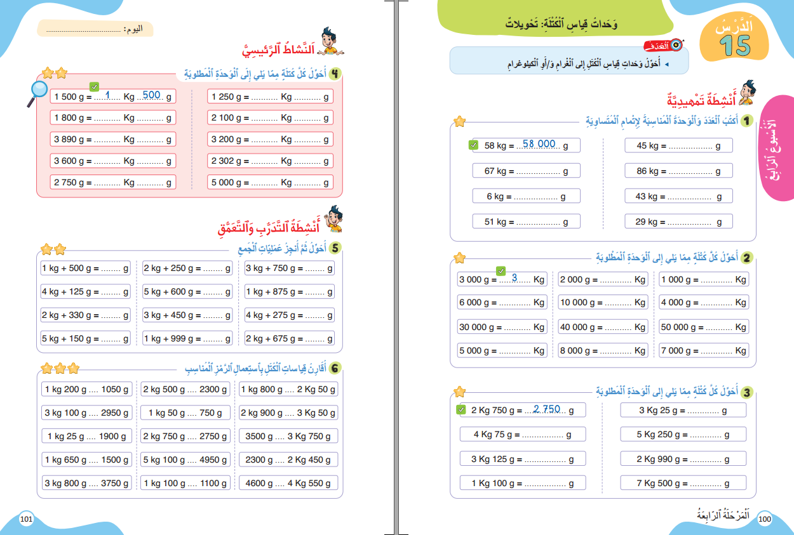
درس اليوم
(ة)خاص بالأستاذ
وَحَداتُ قِياسِ الْكُتَلِ: تَحْويلاتٌ

Slide 5




(ة)خاص بالأستاذ
مراحل الدرس
افتتاح الدرس:
5
1
30
ممارسة موجهة
2
20
ممارسة مستقلة
3
اختتام الدرس
4

Slide 6
(ة)خاص بالأستاذ
عند نهاية الدرس
على الأقل 80% من المتعلمين سيكونون قادرين على:
تَحْويلِ وَحَداتِ قِياسِ الكُتَلِ إلىg وَ/أَوْ kg.

Slide 7




مرحباً سنتابع درسا جديدا مع مجد وندى

Slide 8

(ة)خاص بالأستاذ
افتتاح الدرس
1
تصحيح الواجب المنزلي
حساب ذهني

Slide 9
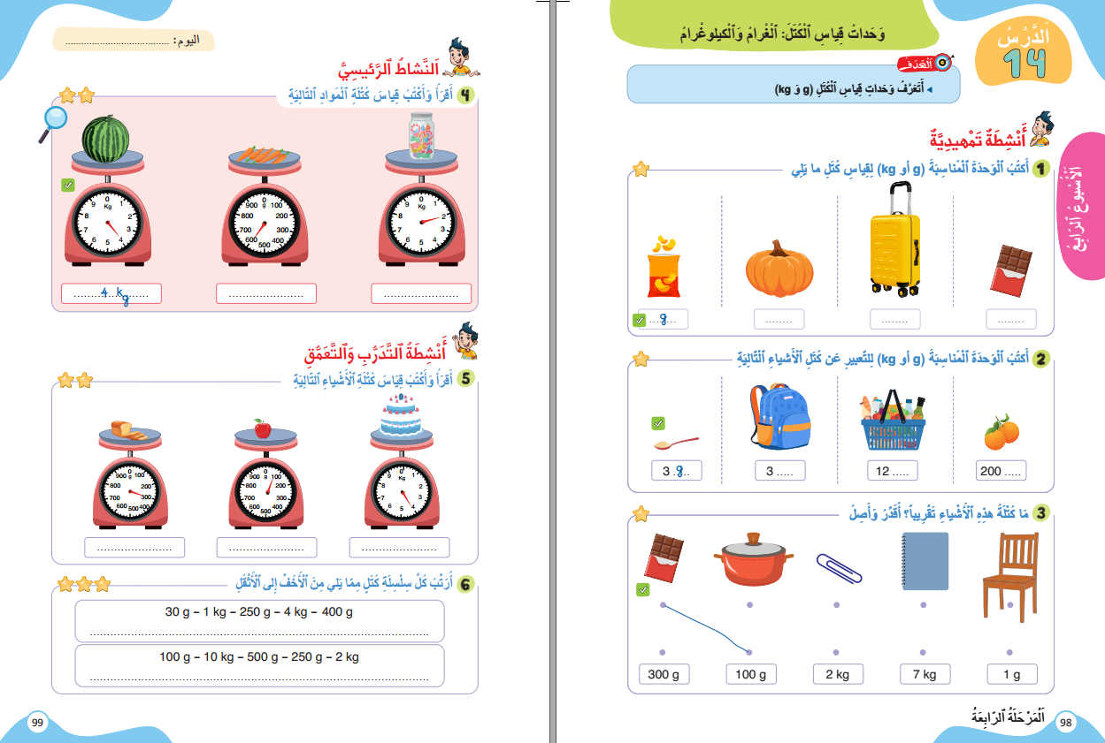
خذوا الكراسة، ص 43 – سنصحح تمارين الواجب المنزلي

Slide 10
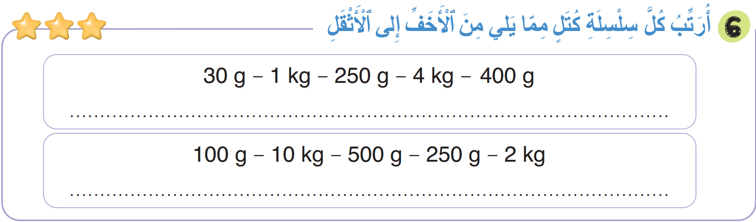
صححوا التمرين 6 بسرعة، لديكم دقيقة واحدة.
30 g < 250 g < 400 g < 1 kg < 4 kg
100 g < 250 g < 500 g < 2 kg < 10 kg

Slide 11
(ة)خاص بالأستاذ
افتتاح الدرس
1
تصحيح الواجب المنزلي
حساب ذهني

Slide 12

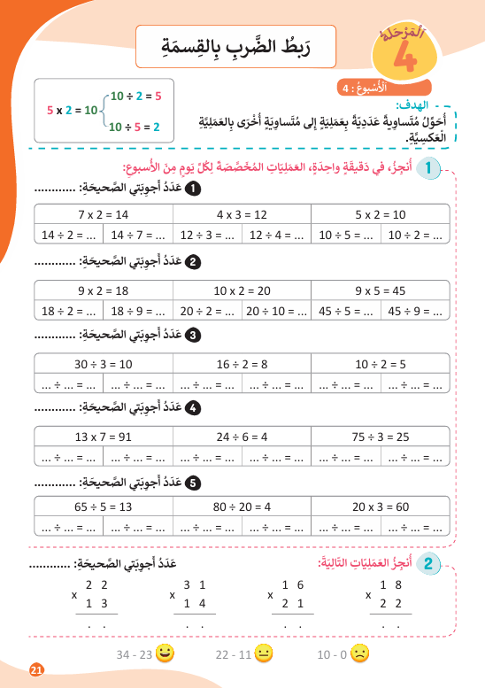

نبدأ حصتنا بنشاط الحساب الذهني. خذوا كراسات الحساب الذهني، على الصفحة 21

Slide 13
لديكم دقيقة واحدة لتحولوا متساويات ضرب إلى قسمة. دوّنوا النتيجة فقط في كراساتكم.
4 × 5 = 20
20 ÷ 5 = 4
20 ÷ 4 = 5

Slide 14
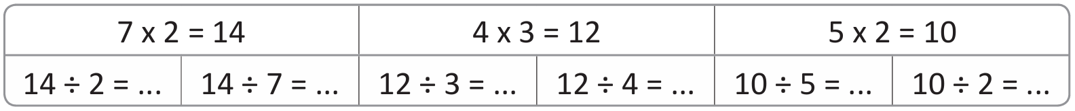

عرض فيديو الحساب الذهني

Slide 15
صححوا
7
2
4
3
5
5

Slide 16
(ة)خاص بالأستاذ
النمذجة
2
وَحَداتُ قِياسِ الْكُتَلِ: تَحْويلاتٌ
7

Slide 17


مرحباً، سنتعلم تحويل الكيلوغرام والغرام إلى الغرام، مع مجد وندى

Slide 18

عرض فيديو النمذجة

Slide 19
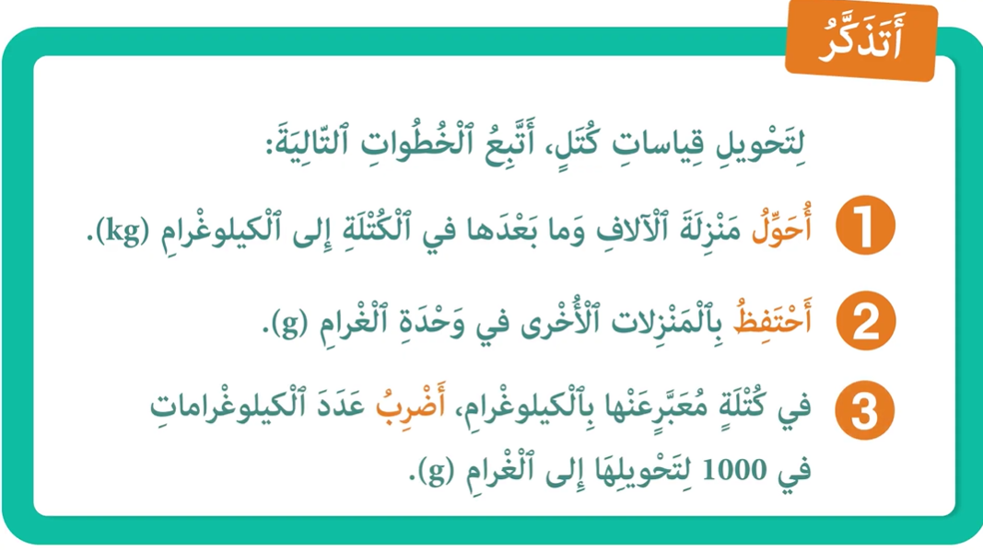
لنتذكر ما تعلمناه مع مجد وندى؛

Slide 20
(ة)خاص بالأستاذ
ممارسة موجهة
3
النشاط 1
النشاط 2
النشاط 3
10

Slide 21
انتبهوا ، سنجري تحويلات على كتل، خُطْوَةً خطوة مثل مجد وندى
2 750 g = ... kg ... g

Slide 22

خذوا ألواحكم واستعدوا:
2 750 g = ... kg ... g

Slide 23
ماذا نفعل في الخطوة الأولى لتحويل هذه الكتلة؟
أَضْرِبُ kg فِي 1000 لِلتَّحويلِ إِلَى g
3
أُحَوِّلُ الْجُزْءَ الْمُتَبَقي مِنَ الْكُتْلَةِ إِلَى g
2
أُحَوِّلُ مَنْزِلَةَ الآلَافِ إِلَى kg
1
2 750 g = ... kg ... g

Slide 24
حولوا، على ألواحكم، الرقم في منزلة الآلاف إلى وحدة Kg.
أَضْرِبُ kg فِي 1000 لِلتَّحويلِ إِلَى g
3
أُحَوِّلُ الْجُزْءَ الْمُتَبَقي مِنَ الْكُتْلَةِ إِلَى g
2
أُحَوِّلُ مَنْزِلَةَ الآلَافِ إِلَى kg
1
2 750 g = ... kg ... g

Slide 25
ارفعوا الالواح

Slide 26
صححوا، 2000 غرام يساوي 2 كيلوغرام.
2 750 g = 2 kg ... g

Slide 27
ماذا نفعل في الخطوة الثانية؟
أَضْرِبُ kg فِي 1000 لِلتَّحويلِ إِلَى g
3
أُحَوِّلُ الْجُزْءَ الْمُتَبَقي مِنَ الْكُتْلَةِ إِلَى g
2
أُحَوِّلُ مَنْزِلَةَ الآلَافِ إِلَى kg
1
2 750 g = 2 kg ... g

Slide 28
حولوا ، الجزء المتبقي من الكتلة إلى الغرام.
أَضْرِبُ kg فِي 1000 لِلتَّحويلِ إِلَى g
3
أُحَوِّلُ الْجُزْءَ الْمُتَبَقي مِنَ الْكُتْلَةِ إِلَى g
2
أُحَوِّلُ مَنْزِلَةَ الآلَافِ إِلَى kg
1
2 750 g = 2 kg ... g

Slide 29
ارفعوا الالواح

Slide 30
صححوا: نحول المتبقي من الكتلة "750"، إلى الغرام.
2 750 g = 2 kg 750 g

Slide 31
ماذا نفعل لتحويل الكيلوغرام إلى الغرام؟
أَضْرِبُ kg فِي 1000 لِلتَّحويلِ إِلَى g
3
أُحَوِّلُ الْجُزْءَ الْمُتَبَقي مِنَ الْكُتْلَةِ إِلَى g
2
أُحَوِّلُ مَنْزِلَةَ الآلَافِ إِلَى kg
1
3 kg = ...... g

Slide 32
حولوا الكيلوغرام إلى الغرام بضرب عدد الكيلوغرامات في 1000
أَضْرِبُ kg فِي 1000 لِلتَّحويلِ إِلَى g
3
أُحَوِّلُ الْجُزْءَ الْمُتَبَقي مِنَ الْكُتْلَةِ إِلَى g
2
أُحَوِّلُ مَنْزِلَةَ الآلَافِ إِلَى kg
1
3 kg = ...... g

Slide 33
ارفعوا الالواح

Slide 34

صححوا: 3 كيلوغرام يساوي 3000 غرام.
3 kg = 3 000 g

Slide 35
(ة)خاص بالأستاذ
ممارسة موجهة
3
النشاط 1
النشاط 2
النشاط 3
10

Slide 36
على ألواحكم، حولوا القياس التالي إلى الوحدات المطلوبة:
7 420 g = ... kg ... g

Slide 37
ارفعوا الالواح

Slide 38
من يقوم إلى السبورة ليشرح لنا كيف توصل إلى الجواب؟
7 420 g = ... kg ... g

Slide 39
صححوا: 7420 غرام يساوي 7 كيلوغرامات و420 غرام.
7 420 g = ... kg ... g

Slide 40
على ألواحكم، حولوا القياس التالي إلى الوحدة المطلوبة:
5 kg = ...... g

Slide 41
ارفعوا الالواح

Slide 42
من يقوم إلى السبورة ليشرح لنا كيف توصل إلى الجواب؟
5 kg = ...... g

Slide 43
صححوا: 5 كيلوغرام يساوي 5000 غرام.
5 kg = 5 000 g

Slide 44
(ة)خاص بالأستاذ
ممارسة موجهة
3
النشاط 1
النشاط 2
النشاط 3
10

Slide 45
الآن افتحوا كراساتكم على الصفحة 101

Slide 46
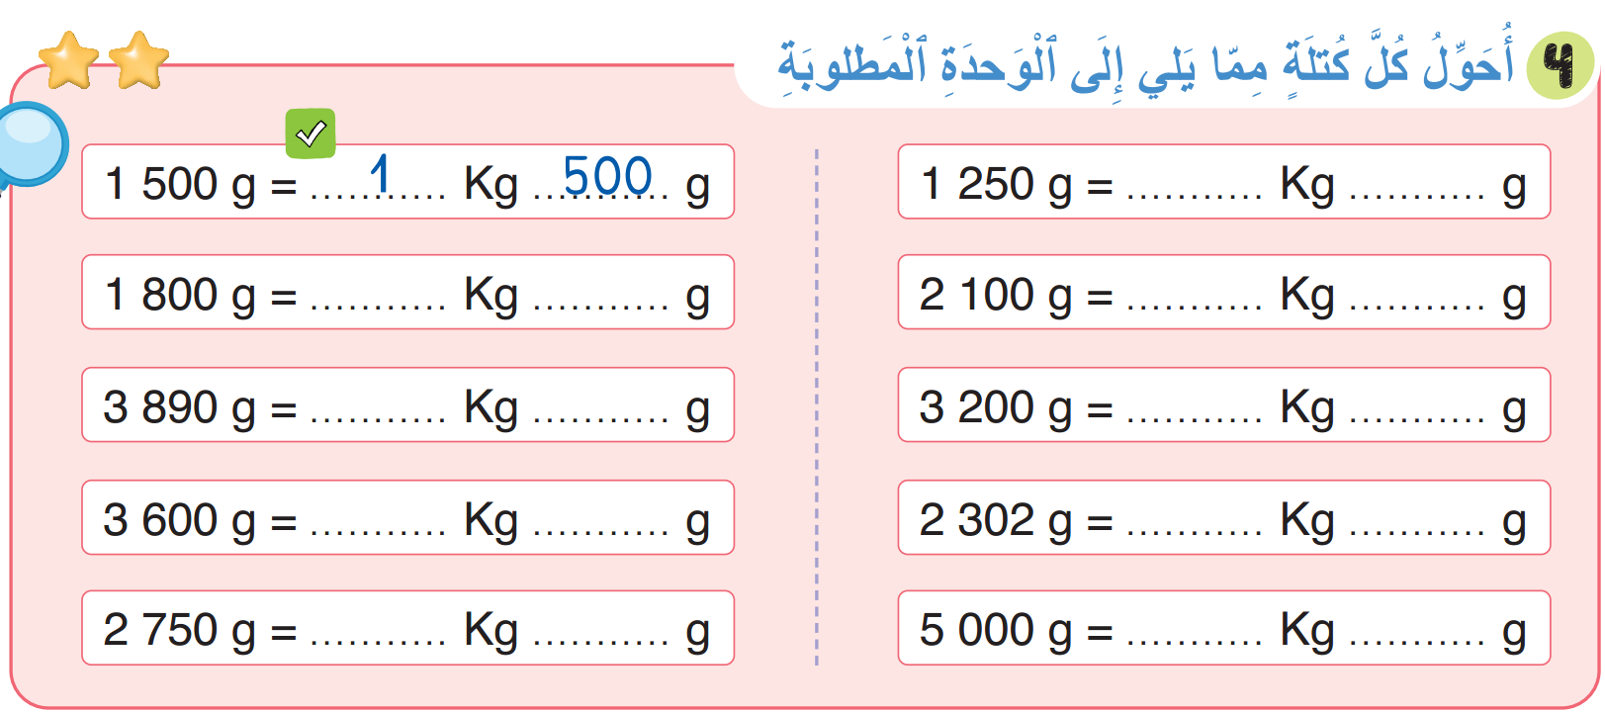
سننجز هذا النشاط على الكراسات، سأشرح التعليمة. انتظروا الانطلاقة.

Slide 47
لديكم 4 دقائق للإنجاز؛ سأمر بين الصفوف لمساعدتكم؛

Slide 48
الآن، ستشتغلون في ثنائيات.

Slide 49
كل واحد يقارن إنجازه مع زميله. تأكدوا أنكم اتبعتم الخطوات بشكل سليم.

Slide 50
صححوا
1
250
1
800
2
100
3
890
3
200
3
600
2
302
2
750
5
000

Slide 51
(ة)خاص بالأستاذ
ممارسة مستقلة
4
أنجز بمفردي
10

Slide 52
على الصفحة 101، أنجزوا النشاط رقم 5، لديكم دقيقتان.
سأمر بين الصفوف لأتحقق من إنجازاتكم وأصحح كراساتكم
2

Slide 53
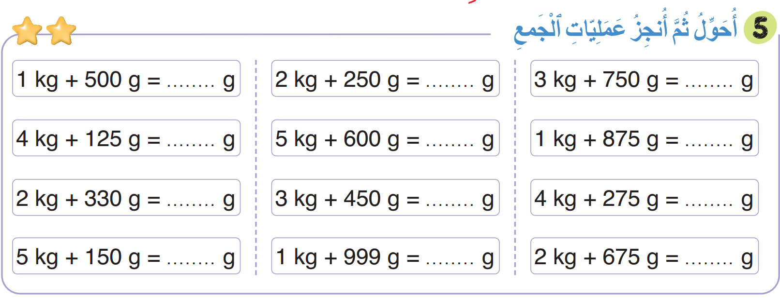
صححوا:
1500
2250
3750
4125
5600
1875
2330
3450
4275
5150
1999
2675

Slide 54
(ة)خاص بالأستاذ
اختتام الدرس
5
3

Slide 55
انتبهوا جيدا! في المنزل، ستنجزون كل الأنشطة المتبقية على الصفحتين: 100 و101.

Slide 56
إلى اللقاء. في الحصة القادمة، سنقوم بتصحيح التمارين المنجزة في المنزل.

Slide 57


(ة)خاص بالأستاذ
(ة)خاص بالأستاذ
بناء على إنجازات المتعلمين خلال الممارسة المستقلة

